Slide 1
신장암의 multi-omics 및 Immunohistochemistry 결과를 활용한 발암 규명 연구 (예비실험 결과)
바이오뱅크 심의 제출용 (24.08.27)
책임연구자 : 정진수 (비뇨기암센터)
공동연구자 : 김미경 (암역학연구과)

Slide 2
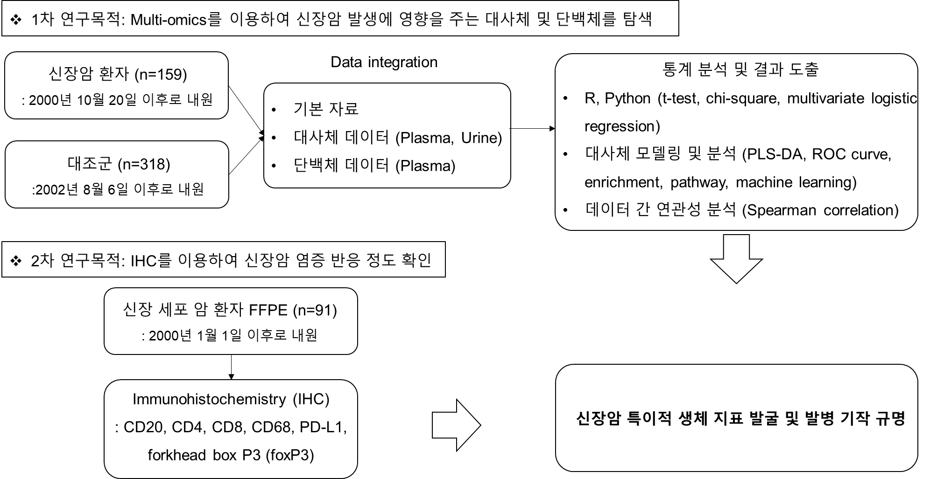
[연구목적]
1차 연구목적 : Multi-omics를 이용하여 신장암 발생에 영향을 주는 대사체 및 단백체를 탐색
2차 연구목적 : IHC를 이용하여 신장암 염증 반응 정도 확인

Slide 3
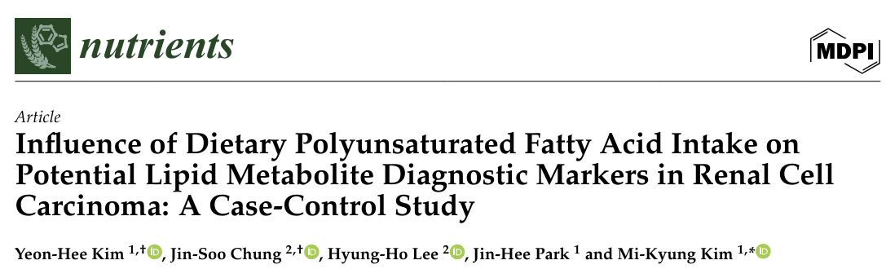
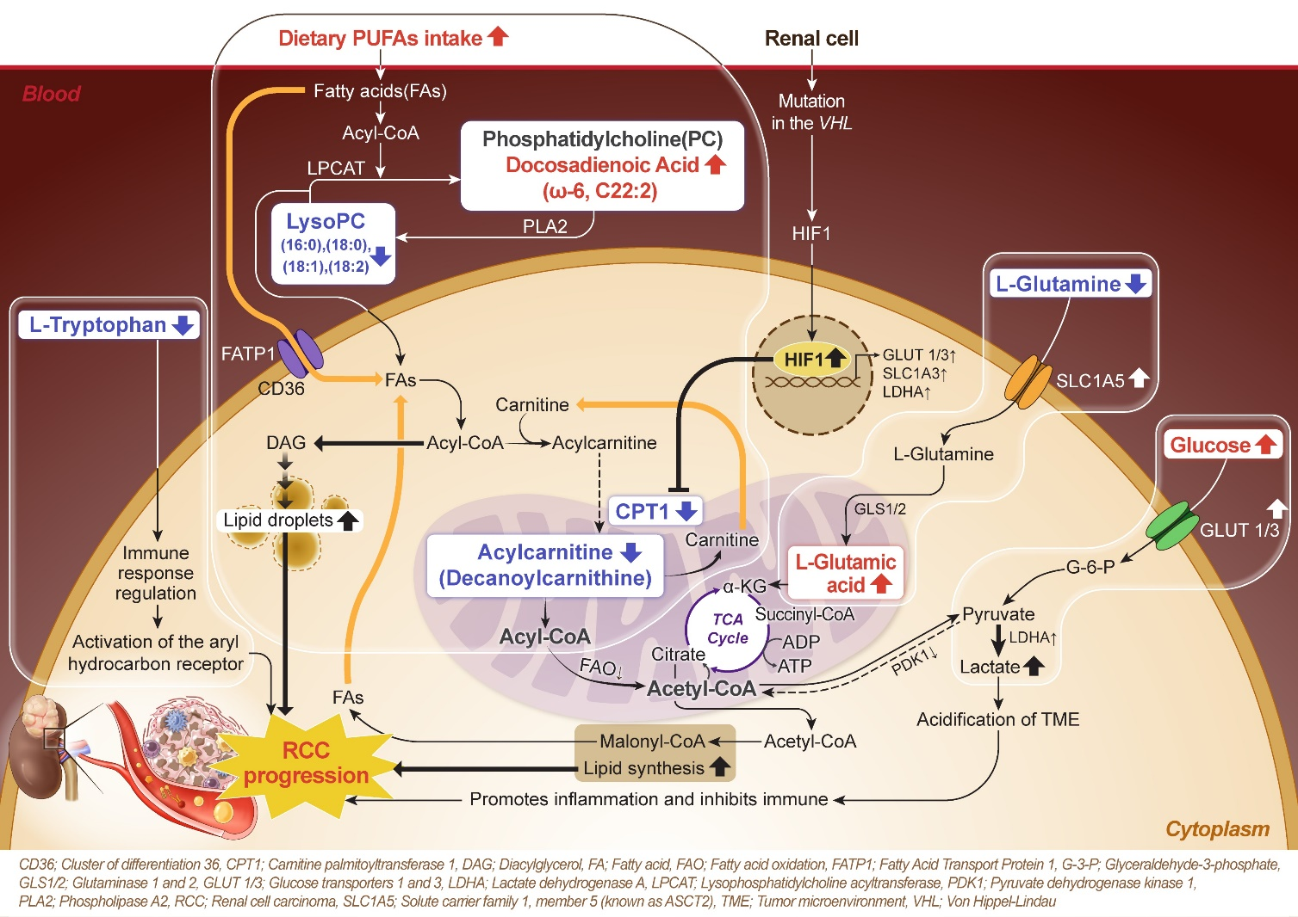
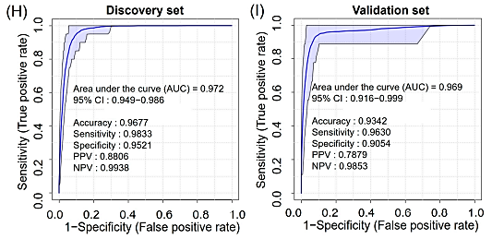
예비실험 1
[신장암 plasma 진단 대사체 발굴 (published)]
Discovery set: 신장암 60, 대조군 167 // validation set: 신장암 27, 대조군 74
신장암 진단 마커로 7개 발굴 (L-tryptophan, LysoPC(16:0), LysoPC(18:0), LysoPC(18:1), LysoPC(18:2), decanoylcarnitine, and L-glutamic acid) 96.9% AUC 달성
이러한 마커들의 변화가 lipid synthesis 및 lactate의 증가로 이어져 RCC 발생에 기여
높은 PUFA 섭취가 LysoPC 수치에 미치는 영향과 CPT1 downregulation을 통한 RCC 발생에 미치는 영향을 강조
Figure . Kim, Yeon-Hee, et al. Nutrients (2024)

Slide 4
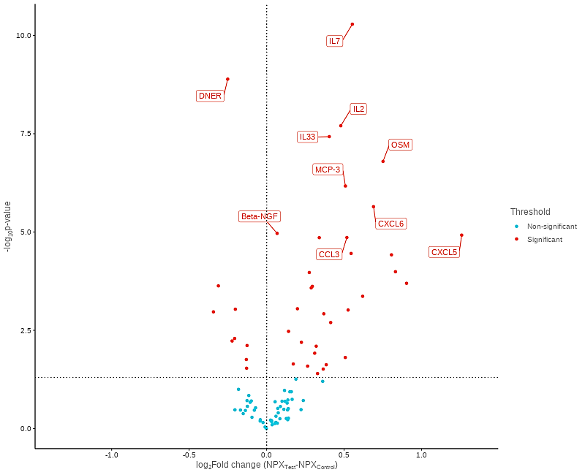
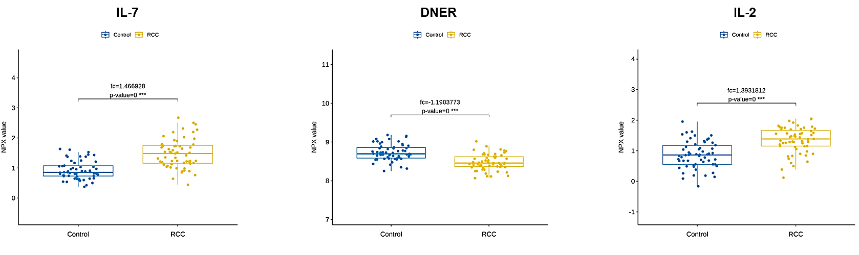
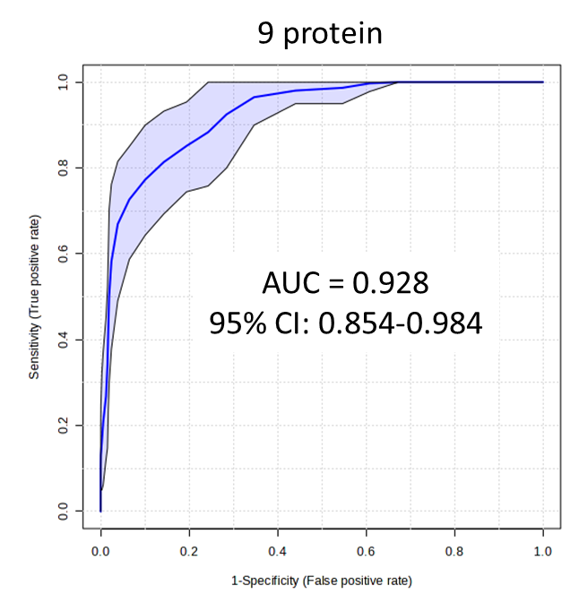
예비실험 2
[신장암 plasma 진단 단백체 발굴]
신장암 59, 대조군 58
Olink (92 protein) inflammation 관련된 단백질 92개 측정
9개 potential protein biomarker (IL-7, DNER, IL-2, IL-33, OSM, MCP-3, CXCL5, TGF-a, LIF)
No. | OlinkID | Assay | RCC.mean | HC.mean | FC | adjusted p | AUC | AUC p | UP/DOWN
1 | OID00478 | IL-7 | 1.48 | 0.93 | 1.47 | 4.78E-09 | 0.8369 | 3.39E-11 | UP
2 | OID01213 | DNER | 8.48 | 8.73 | -1.19 | 5.95E-08 | 0.8054 | 1.20E-09 | DOWN
3 | OID00495 | IL-2 | 1.34 | 0.86 | 1.39 | 6.09E-07 | 0.7867 | 0.03379 | UP
4 | OID00543 | IL-33 | 1.65 | 1.25 | 1.32 | 8.64E-07 | 0.7797 | 4.30E-07 | UP
5 | OID00494 | OSM | 4.47 | 3.71 | 1.68 | 2.95E-06 | 0.7928 | 4.00E-08 | UP
6 | OID00474 | MCP-3 | 2.40 | 1.89 | 1.42 | 1.04E-05 | 0.7618 | 4.44E-07 | UP
7 | OID00534 | CXCL6 | 8.05 | 7.36 | 1.61 | 2.98E-05 | 0.7513 | 1.11E-06 | UP
8 | OID00503 | TGF-alpha | 2.29 | 1.95 | 1.27 | 0.0001 | 0.7542 | 3.10E-06 | UP
9 | OID00547 | LIF | 0.85 | 0.58 | 1.21 | 0.0006 | 0.7829 | 0.01787 | UP

Slide 5
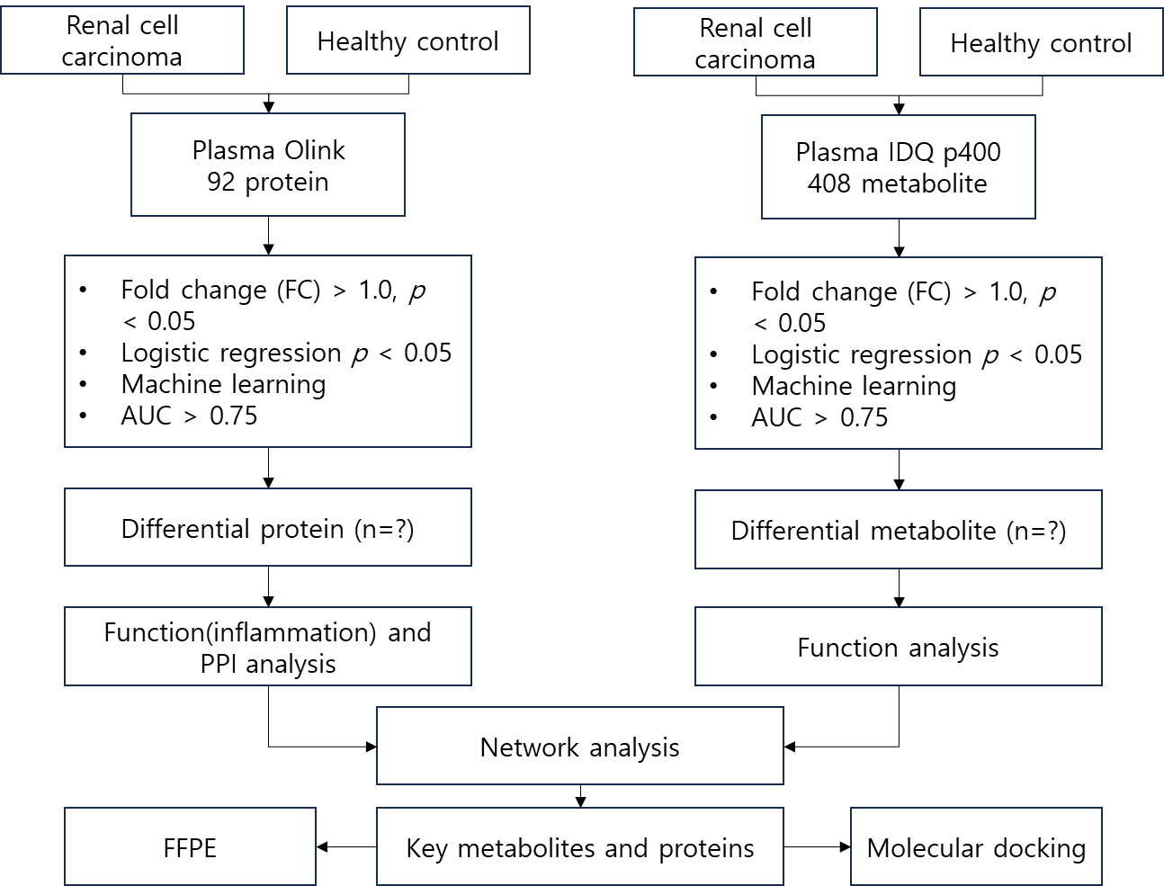
따라서, 예비실험을 통해, 신장암 마커 발굴 가능성을 확인했으며, 바이오뱅크 샘플 분양 시,
이전 연구결과의 검증, 대사체-단백체 interaction, IHC를 이용한 신장암 염증반응 등을 확인 가능함
이는 신장암 발병 생체 지표를 찾고, 대사체-단백체-염증 의 역할 및 기전을 규명할 수 있음
Figure . 예상 연구 scheme

